Slide 1
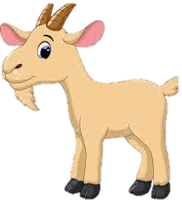
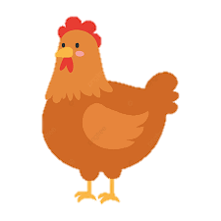
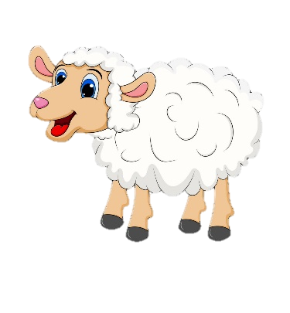
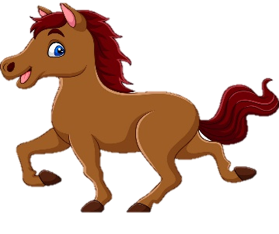
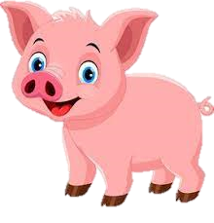
Chính xác
Một
Hai
Ba
Bốn
Năm
Sáu
Bảy
Tám
Chín
Mười

Slide 2
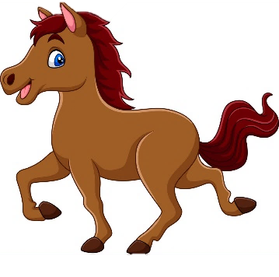
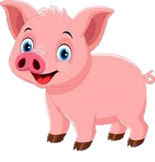
Tuyệt vời!
Một
Hai
Ba
Bốn
Năm
Sáu
Bảy
Tám
Chín
Mười

Slide 3
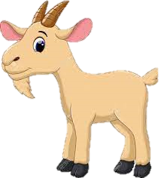
Xuất sắc!
Một
Hai
Ba
Bốn
Năm
Sáu
Bảy
Tám
Chín
Mười

Slide 4
Giỏi quá!
Một
Hai
Ba
Bốn
Năm
Sáu
Bảy
Tám
Chín
Mười

Slide 5
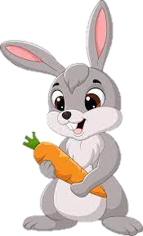
Tuyệt vời!
Một
Hai
Ba
Bốn
Năm
Sáu
Bảy
Tám
Chín
Mười

